Slide 1

EL AMOR SIEMPRE PEDONA

Slide 2
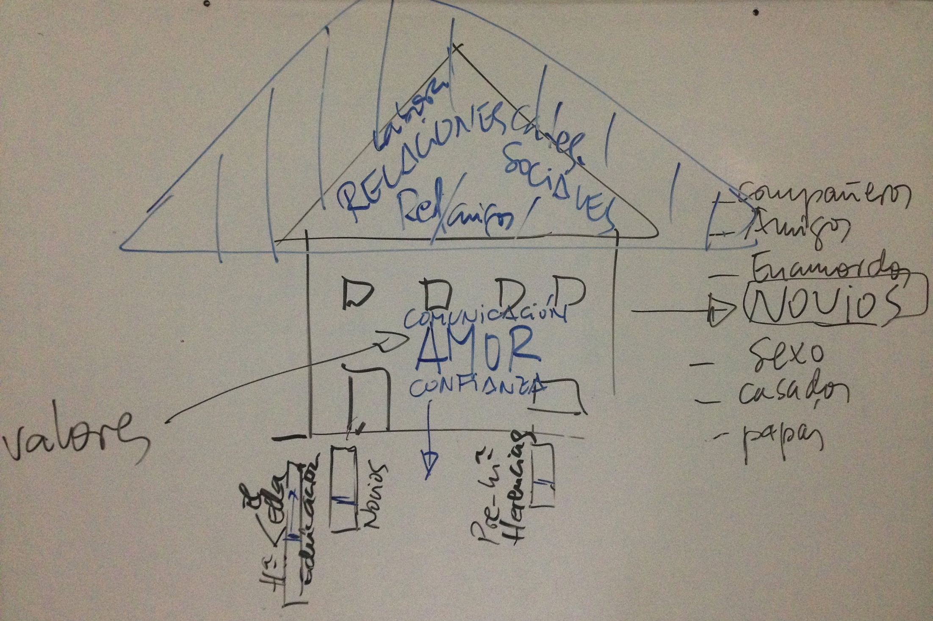
PERDONAR

Slide 3
ETAPAS DE LA PAREJA
ROMANCE: expreso sentimientos
DESILUSIÓN: no es lo que necesito
MISERIA: veo lo que he perdido
DESPERTAR: agradezco lo que he recibido
CONQUISTA: quiero que vea
ADAPTACIÓN: cambio mi ritmo de vida
CONVIVENCIA: compartir todo o algo

Slide 4
El amor siempre perdona
POR AMOR
Perdonar
Perdonarme
Perdonarnos

Slide 5
SUFRIMIENTOS
DESENCUENTROS
Violencia
Infidelidad
Alcohol – drogas
Deudas
Chisme
Cansancio

Slide 6
PAPA FRANCISCO
El primero en pedir disculpas, es el más valiente. El primero en perdonar, es el más fuerte. El primero en olvidar, es el más feliz.
Para perdonar, para no odiar al prójimo, para no murmurar contra el prójimo: contempla a Jesús sufriente

Slide 7
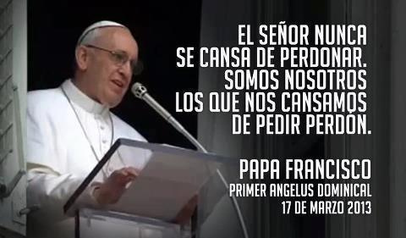

Slide 8
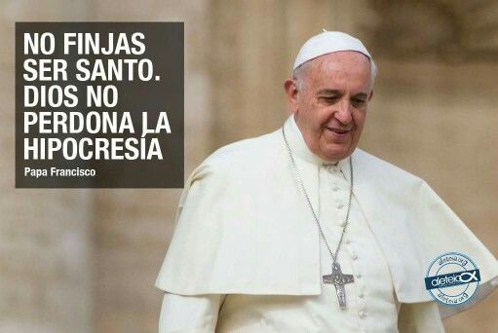

Slide 9
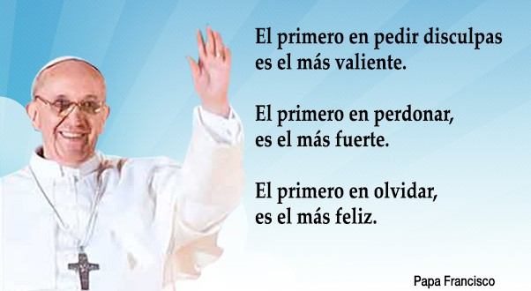

Slide 10
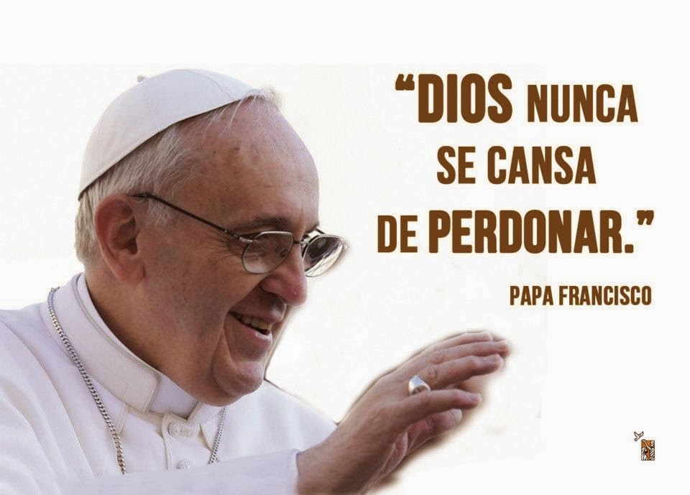

Slide 11
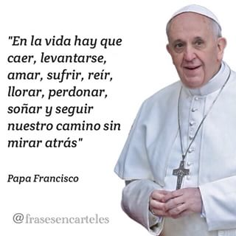

Slide 12


Slide 13
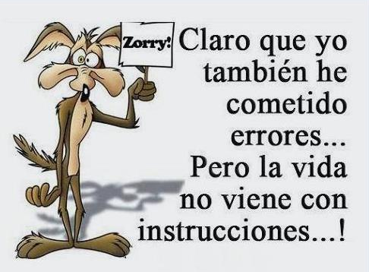

Slide 14
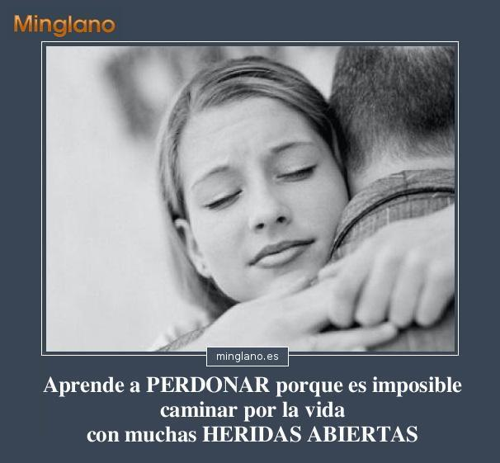

Slide 15
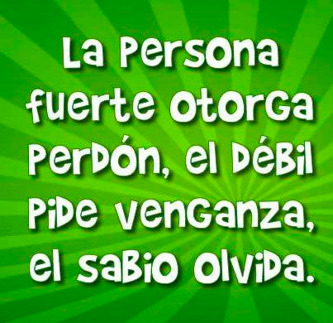

Slide 16
Mis reacciones
Miedo
Agresión
Silencio
Resentimiento
Despiste

Slide 17
Dios siempre perdona
Juan 5, 14: has sido sanado; no peques más para que no te suceda algo peor
Juan 8, 11: Yo tampoco te condeno. Vete y desde ahora no peques más.
Mateo 9, 5: ¿qué es más fácil, decir: tus pecados t son perdonados p decir: levántate y anda
Lucas 7, 48: Tus pecados son perdonados
Lucas 11, 4: Perdónanos nuestros pecados, porque también nosotros perdonamos a los que nos deben
Mateo 18: el Señor tuvo compasión, lo soltó y le perdonó la deuda

Slide 18
1 Corintios 13
El amor es paciente y muestra comprensión. El amor no tiene celos, no aparenta ni se infla. No actúa con bajeza ni busca su propio interés, no se deja llevar por la ira y olvida lo malo.
No se alegra de lo injusto, sino que se goza en la verdad. Perdura a pesar de todo, lo cree todo, lo espera todo y lo soporta todo.
El amor nunca pasará.

Slide 19
Perdonarnos
Reconoce que tu cónyuge no es perfecto
Entiende las raíces de tu pareja
No lo tomes personal
Habla. Si algo te molesta, díselo
No guardes una lista de errores del pasado
No tomes represalias
Recuerda las buenas cualidades de tu cónyuge
Elige perdonar
No te conviertas en una víctima

Slide 20
perdonarse
No se puede vivir sin perdonarse, o al menos no se puede vivir bien, especialmente en familia. Cada día nos faltamos al respeto el uno al otro. Debemos poner en consideración estos errores, debidos a nuestra fragilidad y a nuestro egoísmo. Lo que se nos pide es sanar inmediatamente las heridas que nos hacemos, retejer inmediatamente los hilos que rompemos en la familia. Si esperamos demasiado, todo se transforma en más difícil

Slide 21
Un secreto
Y hay un secreto simple para sanar las heridas y para disolver las acusaciones, es este: no dejar que termine el día sin pedirse perdón, sin hacer la paz entre el marido y la mujer, entre padres e hijos, entre hermanos y hermanas… ¡entre nuera y suegra! Si aprendemos a pedirnos inmediatamente perdón y a darnos el perdón recíproco, sanan las heridas, el matrimonio se robustece, y la familia se transforma en una casa más sólida, que resiste a los choques de nuestras pequeñas y grandes maldades. Y para esto no es necesario hacer un gran discurso, sino que es suficiente una caricia, una caricia y ha terminado todo y se recomienza, pero no terminar el día en guerra ¿entienden?

Slide 22
Capacidad de perdonar
Forma parte de la vocación y de la misión de la familia la capacidad de perdonar y de perdonarse. La práctica del perdón no solo salva las familias de la división, sino que las hace capaces de ayudar a la sociedad a ser menos malvada y menos cruel. Si, cada gesto de perdón repara la casa de las grietas y refuerza sus muros. La Iglesia, queridas familias, está siempre a su lado para ayudarlos a construir su casa sobre la roca que ha hablado Jesús.

Slide 23
VIRTUDES DE MISERICORDIA

